Slide 1
VAN DER POL OSCİLLATOR
Van der Pol osilatörü, elektrik mühendisliği ve matematik gibi alanlarda kullanılan, bir tür nonlineer diferansiyel denklem modelidir.
Hollandalı fizikçi Balthasar van der Pol tarafından 1920'lerde keşfedilmiştir. Bu osilatör, sistemin kendiliğinden osilasyon göstermesi için gerekli olan negatif direnç veya sönümleme özelliklerini içerir.
Van der Pol osilatörü, belirli bir sistem davranışını modellerlemek ve analiz etmek için kullanışlıdır

Slide 2
AVANTAJLAR
Van der Pol osilatörü, belirli sistemlerin karmaşık dinamiklerini basitleştirmek için kullanılabilir.
Sistemin kendiliğinden osilasyon gösterme yeteneği, çeşitli fiziksel sistemlerin davranışlarını doğru bir şekilde modellemek için kullanışlıdır.
İki boyutlu bir sistem olarak modellemesi nispeten basittir, bu da analitik ve sayısal çözümleri kolaylaştırır.

Slide 3
DEZAVANTAJLAR
Van der Pol osilatörü, bazı sistemlerin karmaşık dinamiklerini tam olarak yakalamak için yeterli olmayabilir. Özellikle yüksek derecede nonlineer veya karmaşık sistemler için sınırlı bir model olabilir.
Bazı durumlarda, Van der Pol osilatörünün parametrelerinin ayarlanması karmaşık olabilir ve çözüm süreci zor olabilir.

Slide 4

KOD KISMI-1
Solve_ivp fonksiyonu ,
diferansiyel denklemin sayısal çözümünü
bulmak için kullanılır.

Slide 5
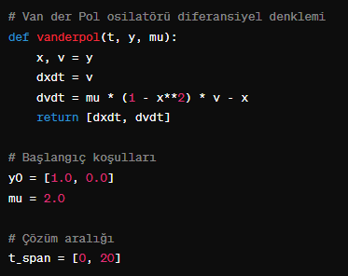
KOD KISMI - 2

Slide 6
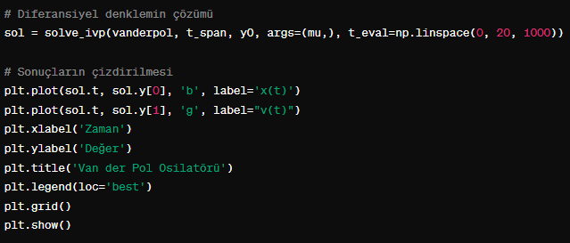
KOD KISMI - 3

Slide 7
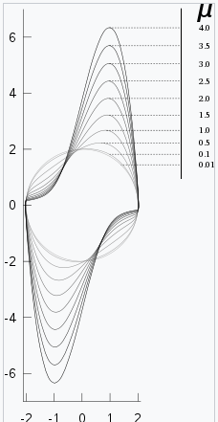
PHASE PLANE DİAGRAM

Slide 8
TİNKERBELL MAP
Tinkerbell Haritası (Tinkerbell Map), karmaşık sistemlerin dinamiklerini incelemek için kullanılan bir kaotik harita veya iterasyon şemasıdır.
Bu harita, karmaşık sayılar üzerinde tanımlanan bir dönüşüm işlemiyle bir önceki noktanın yeni konumunu hesaplar.

Slide 9
AVANTAJLAR
Basit bir yapıya sahip olması ve kolayca uygulanabilmesi.
Kaotik davranışları ve çekicileri keşfetmek için kullanışlı bir araç olması.
Matematiksel analizlerde ve kaos teorisinin öğrenilmesinde eğitim amaçlı kullanılabilir.

Slide 10
DEZAVANTAJLAR
Tinkerbell Haritası, bazı karmaşık sistemlerin davranışlarını tam olarak yakalayamayabilir.
Belirli parametre değerleri altında istikrarlı davranışlar gösterir ve kaotik özellikleri sınırlı olabilir.

Slide 11
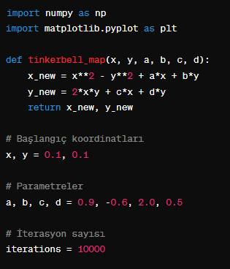
KOD KISMI-1

Slide 12
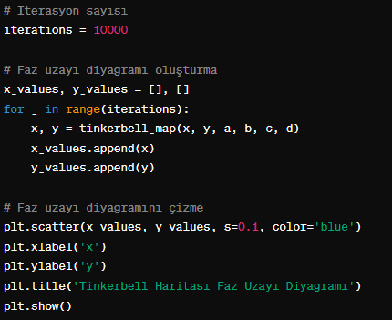
KOD KISMI - 2
Bu kod, Tinkerbell Haritası'nı kullanarak belirli bir başlangıç noktasından
Başlayarak iterasyonlarla yeni noktaların oluşturulmasını sağlar.
Sonuçlar, bir faz uzayı diyagramı olarak çizilir. Bu diyagram, haritanın kaotik davranışlarını
görselleştirmek için kullanılır.

Slide 13
KAPLAN-YORKE MAP
Map nerede kullanıldığını tam olarak anlamadım. "Kaplan-Yorke haritası" genellikle kaos teorisi veya dinamik sistemlerde kullanılır. Harita, kaotik davranışı görselleştirmek için bir araç olarak kullanılır ve zaman serisinin basamak yanıtını gösterir. Eğer bu konuyla ilgili daha fazla bilgi istiyorsanız, size yardımcı olmaktan memnuniyet duyarım.

Slide 14

FORMÜL

Slide 15
AVANTAJLAR
Kaotik Davranışın Görselleştirilmesi: Harita, kaotik sistemlerin dinamiklerini ve davranışlarını görsel olarak temsil etmeye yardımcı olur, bu da karmaşık matematiksel verilerin anlaşılmasını kolaylaştırır.
Teşhis ve Analiz: Harita, belirli bir sistemdeki kaotik davranışın teşhisi ve analizi için kullanılabilir. Sistemin kararlılığını, kaotik bölgeleri ve belirli parametrelerin etkisini anlamak için kullanılır.
Kontrol Stratejilerinin Geliştirilmesi: Kaotik sistemlerin kontrol edilmesi zor olabilir. Kaplan-Yorke haritası, kontrol stratejilerinin geliştirilmesi ve uygulanması için önemli bir araç olabilir.
Uygulama Alanları: Harita, meteoroloji, finans, biyoloji, mühendislik ve diğer birçok alanda kaotik sistemlerin modellenmesi ve analizinde kullanılabilir.

Slide 16
DEZAVANTAJLAR
Karmaşıklık: Harita, karmaşık matematiksel hesaplamalar ve analiz gerektirebilir. Bu nedenle, bazı kullanıcılar için anlaması zor olabilir.
Yüksek Hassasiyet Gereksinimi: Doğru sonuçlar elde etmek için haritanın oluşturulması ve yorumlanması yüksek hassasiyet gerektirebilir. Parametrelerin doğru bir şekilde ayarlanması ve verilerin hassas bir şekilde işlenmesi gerekebilir.
Veri Kısıtlamaları: Haritanın doğru bir şekilde oluşturulabilmesi için yeterli miktarda veriye ihtiyaç duyulabilir. Bu verilerin toplanması ve işlenmesi zaman alıcı ve zor olabilir.
Uygulama Zorlukları: Haritanın uygulanması ve sonuçların yorumlanması, deneyimli ve uzman kişiler tarafından yapılmalıdır. Bu nedenle, haritanın kullanımı bazı kullanıcılar için zor olabilir.

Slide 17
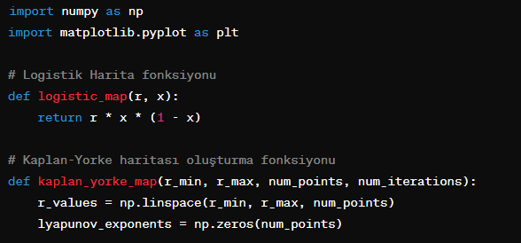
KOD KISMI - 1

Slide 18
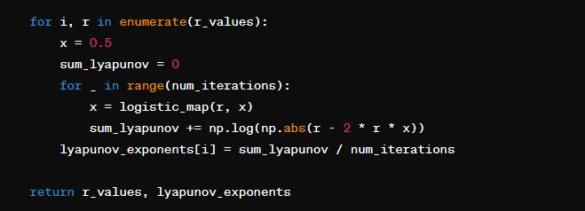
KOD KISMI - 2

Slide 19
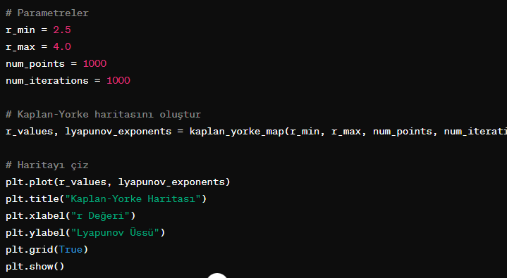
KOD KISMI - 3

Slide 20
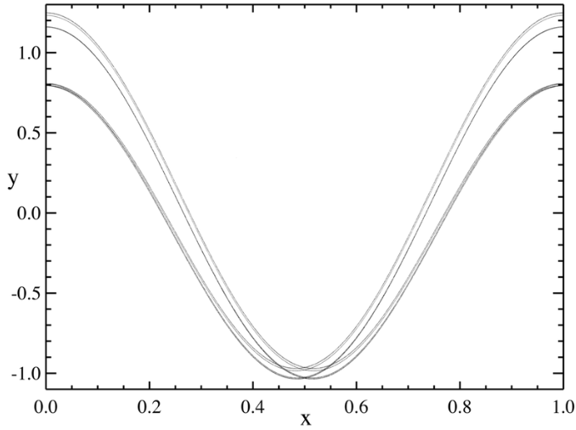
KAPLAN-YORKE MAP DİAGRAM

Slide 21
LOGISTIK MAP
Logistik haritası, dinamik sistemlerde kullanılan bir matematiksel modeldir. Basit bir diferansiyel denklemle ifade edilir ve popülasyon dinamikleri, kimyasal reaksiyonlar, biyolojik süreçler gibi birçok alanda uygulanabilir. Harita, bir popülasyonun (veya değişkenin) miktarını ve büyüme oranını kontrol eden bir parametre aracılığıyla bir sonraki adımdaki miktarını hesaplar. Logistik haritası, belirli parametre değerleri altında belirli davranışları sergilerken, farklı parametre değerleri altında tamamen farklı davranışlar sergileyebilir. Bu nedenle, kaos teorisi ve dinamik sistemlerin anlaşılmasında önemli bir araçtır.

Slide 22
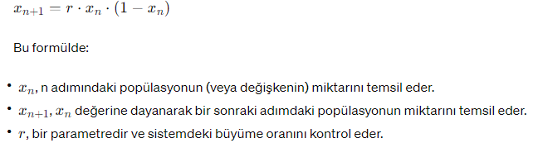
FORMÜL

Slide 23
AVANTAJLAR
Basitlik: Logistik haritası, basit bir diferansiyel denklemin ifadesiyle çok basit bir şekilde tanımlanabilir. Bu nedenle, anlaması ve kullanması kolaydır.
Evrensellik: Logistik haritası, birçok farklı alanda uygulanabilir. Popülasyon dinamikleri, kimyasal reaksiyonlar, biyolojik süreçler gibi birçok alanda kullanılabilir.
Çeşitlilik: Haritanın parametreleri ve başlangıç koşulları değiştirilebilir, bu da farklı sistem davranışlarını incelemek için birçok fırsat sağlar.
Matematiksel Analiz: Harita, matematiksel analiz ve simülasyonlar için uygun bir modeldir. Bu, sistemlerin karmaşık davranışlarını anlamak için kullanılabilecek birçok araç ve teknikle birlikte gelir.

Slide 24
DEZAVANTAJLAR
Tek Boyutlu Model: Logistik haritası, genellikle tek boyutlu olarak modellenir. Bu nedenle, çok değişkenli veya karmaşık sistemlerin analizinde sınırlı olabilir.
Lineer Olmayanlık: Logistik haritası, birçok durumda lineer olmayan bir modeldir. Bu, analitik çözümlerin zor veya imkansız olabileceği anlamına gelir, bu da sayısal çözümlere ve yaklaşımlara daha fazla bağımlılık yaratır.
Hassas Başlangıç Koşulları: Logistik haritası, başlangıç koşullarına oldukça hassastır. Bu, başlangıç koşullarının küçük bir değişikliğinin, sonuçların büyük ölçüde farklılık göstermesine neden olabileceği anlamına gelir.
Parametre Seçimi: Haritanın parametreleri belirlenirken, gerçek dünyadaki sistemlerin davranışlarını doğru bir şekilde temsil etmek için uygun parametrelerin seçilmesi önemlidir. Ancak, bu parametrelerin gerçek sistemlerle uyumlu olması zor olabilir.

Slide 25
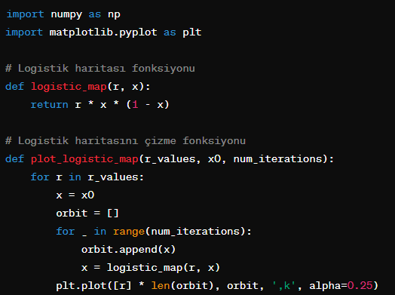
KOD KISMI - 1

Slide 26
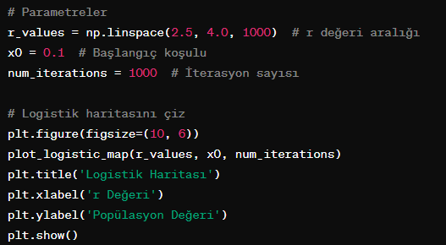
KOD KISMI - 2

Slide 27
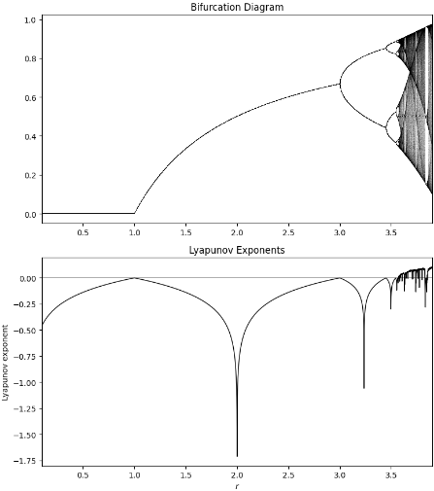
LOGISTIK MAP DİAGRAM

Slide 28
HENON MAP
Henon haritası, kaotik davranışları göstermek için kullanılan bir dinamik sistemdir.
Michel Henon tarafından 1976 yılında tanıtılmıştır.
İki boyutlu bir dinamik sistem olan Henon haritası, basit bir matematiksel formüle dayanır ve kaotik davranış sergiler.

Slide 29
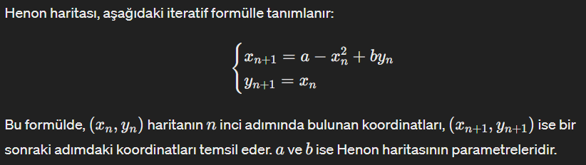
FORMÜL

Slide 30
AVANTAJLAR
Basit matematiksel yapısı: Henon haritası, basit bir iteratif formülle tanımlanır, bu da uygulamasını kolaylaştırır.
Kaotik davranışın gösterilmesi: Henon haritası, kaotik sistemlerin davranışlarını görselleştirmek için etkili bir araçtır.
Uygulama alanları: Haritanın çeşitli uygulama alanları vardır, örneğin kriptografi, sinyal işleme ve veri gizleme gibi.

Slide 31
DEZAVANTAJLAR
Parametre hassasiyeti: Henon haritasının kaotik davranışını elde etmek için belirli parametrelerin doğru bir şekilde ayarlanması gerekir. Bu parametrelerin yanlış ayarlanması, istenmeyen sonuçlara yol açabilir.
Kararlılık: Harita bazı durumlarda kararlı olmayabilir ve iterasyonlar sonunda belirsiz sonuçlar verebilir.
Sınırlı uygulanabilirlik: Henon haritası, bazı uygulamalarda karmaşık sistemlerin dinamiklerini anlamak için yararlı olabilir, ancak diğer durumlarda daha karmaşık modellerin kullanılması gerekebilir.

Slide 32
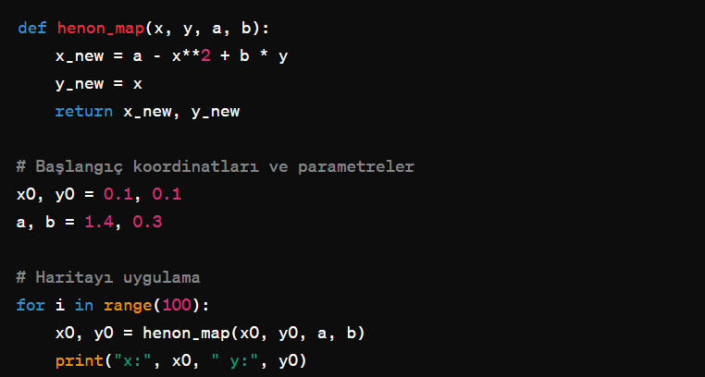
KOD KISMI

Slide 33
DUFFİNG MAP
Duffing Haritası, matematiksel bir model olan Duffing denkleminden türetilen ve kaotik davranışı gösteren bir dinamik sistemdir.
Duffing denklemi, bir kütlenin x-y düzlemindeki hareketini tanımlar ve nonlineer bir diferansiyel denklem olarak ifade edilir.
Duffing haritası, bu denklemin sayısal olarak çözülmesiyle elde edilir.

Slide 34
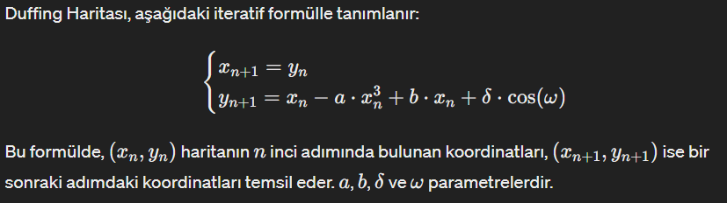
FORMÜL

Slide 35
AVANTAJLAR
Kaotik davranışın gösterilmesi: Duffing haritası, kaotik sistemlerin davranışlarını görselleştirmek için kullanılır.
Basit yapısı: Matematiksel olarak basit bir formüle dayanır ve uygulaması kolaydır.
Farklı parametrelerle oynayabilme: Haritanın parametreleri değiştirilerek farklı davranışlar elde edilebilir.

Slide 36
DEZAVANTAJLAR
Kararlılık sorunları: Bazı durumlarda, Duffing haritası iterasyonlar sonucunda kararsız hale gelebilir ve beklenmeyen davranışlar sergileyebilir.
Belirli koşullara hassasiyet: Haritanın doğru sonuçlar vermesi için belirli koşulların sağlanması gerekebilir.

Slide 37
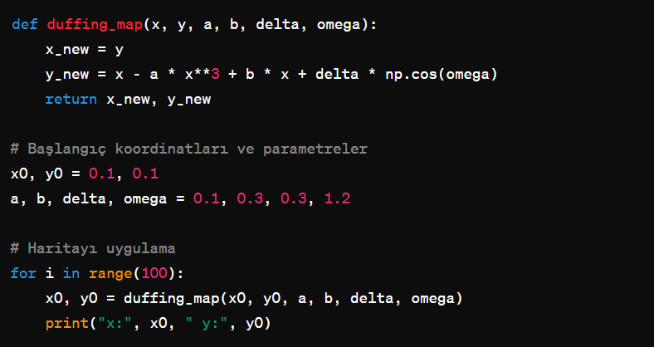
KOD KISMI

